Slide 1
Criteri di resistenza per materiali duttili in stato di sforzo piano

Slide 2
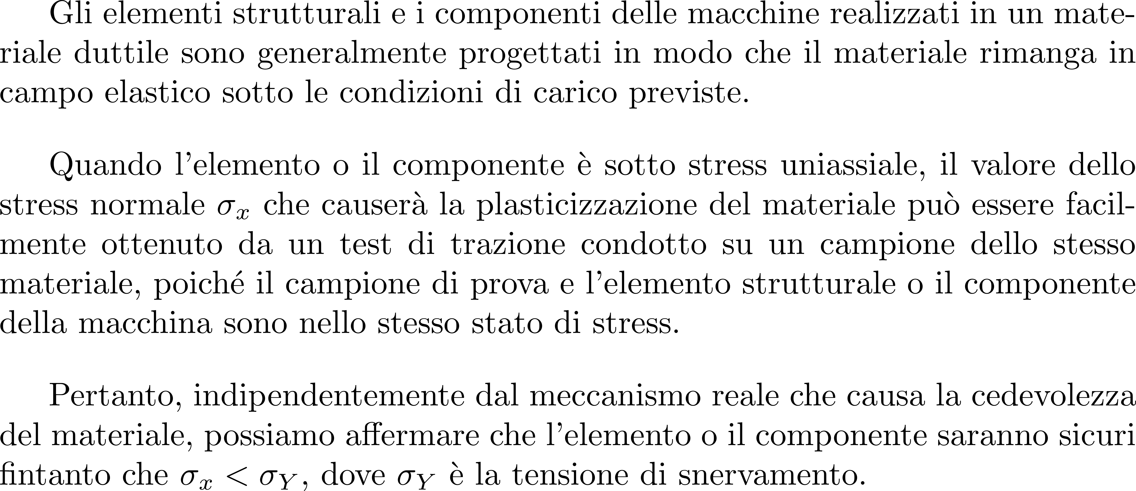
Motivazione

Slide 3


Slide 4
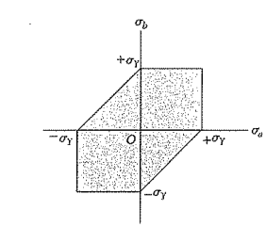
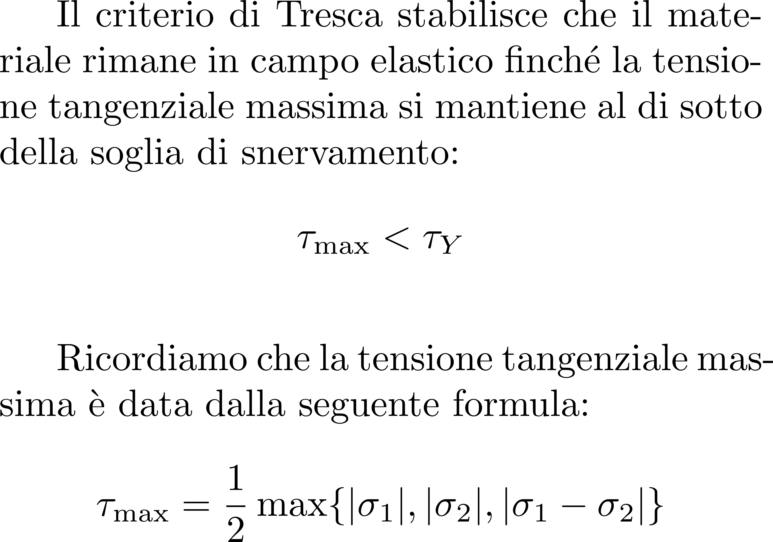
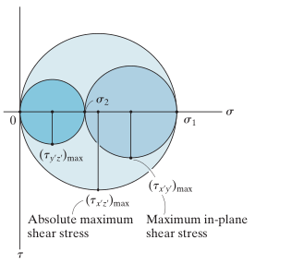
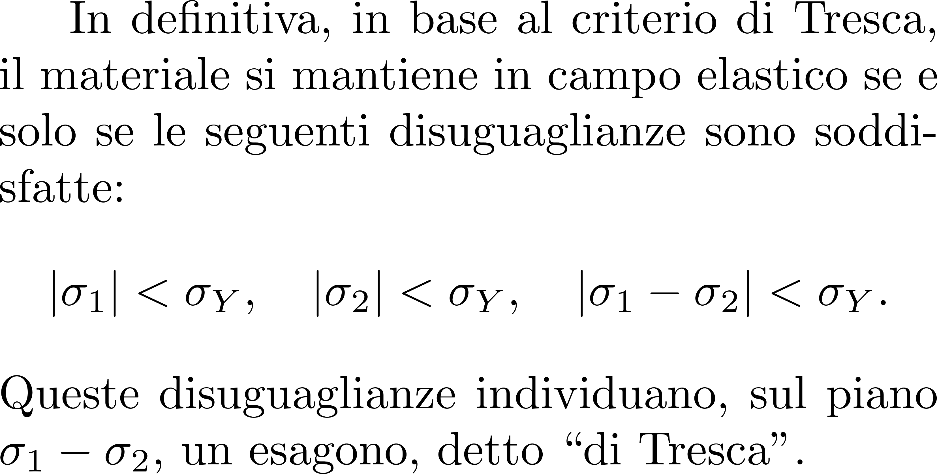
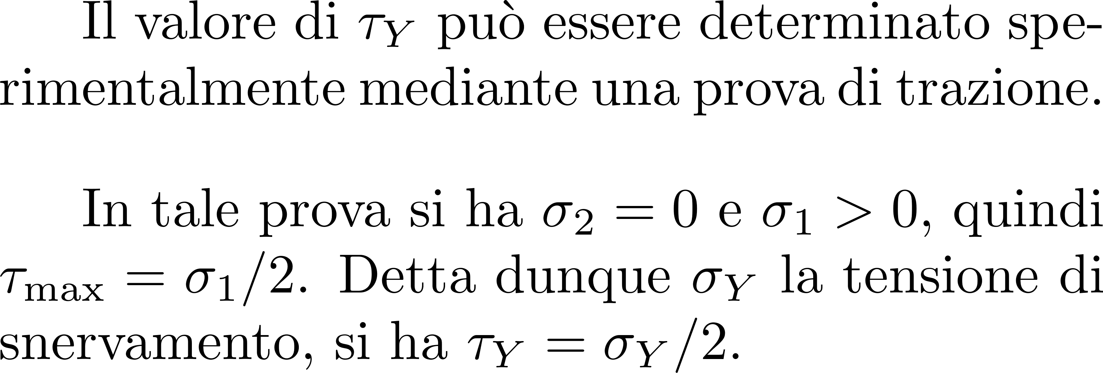




Criterio di Tresca, o della massima tensione tangenziale
$$σ_{Y}$$
$$σ$$
$$τ_{Y}$$
$$τ$$

Slide 5
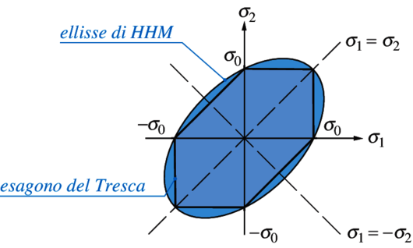
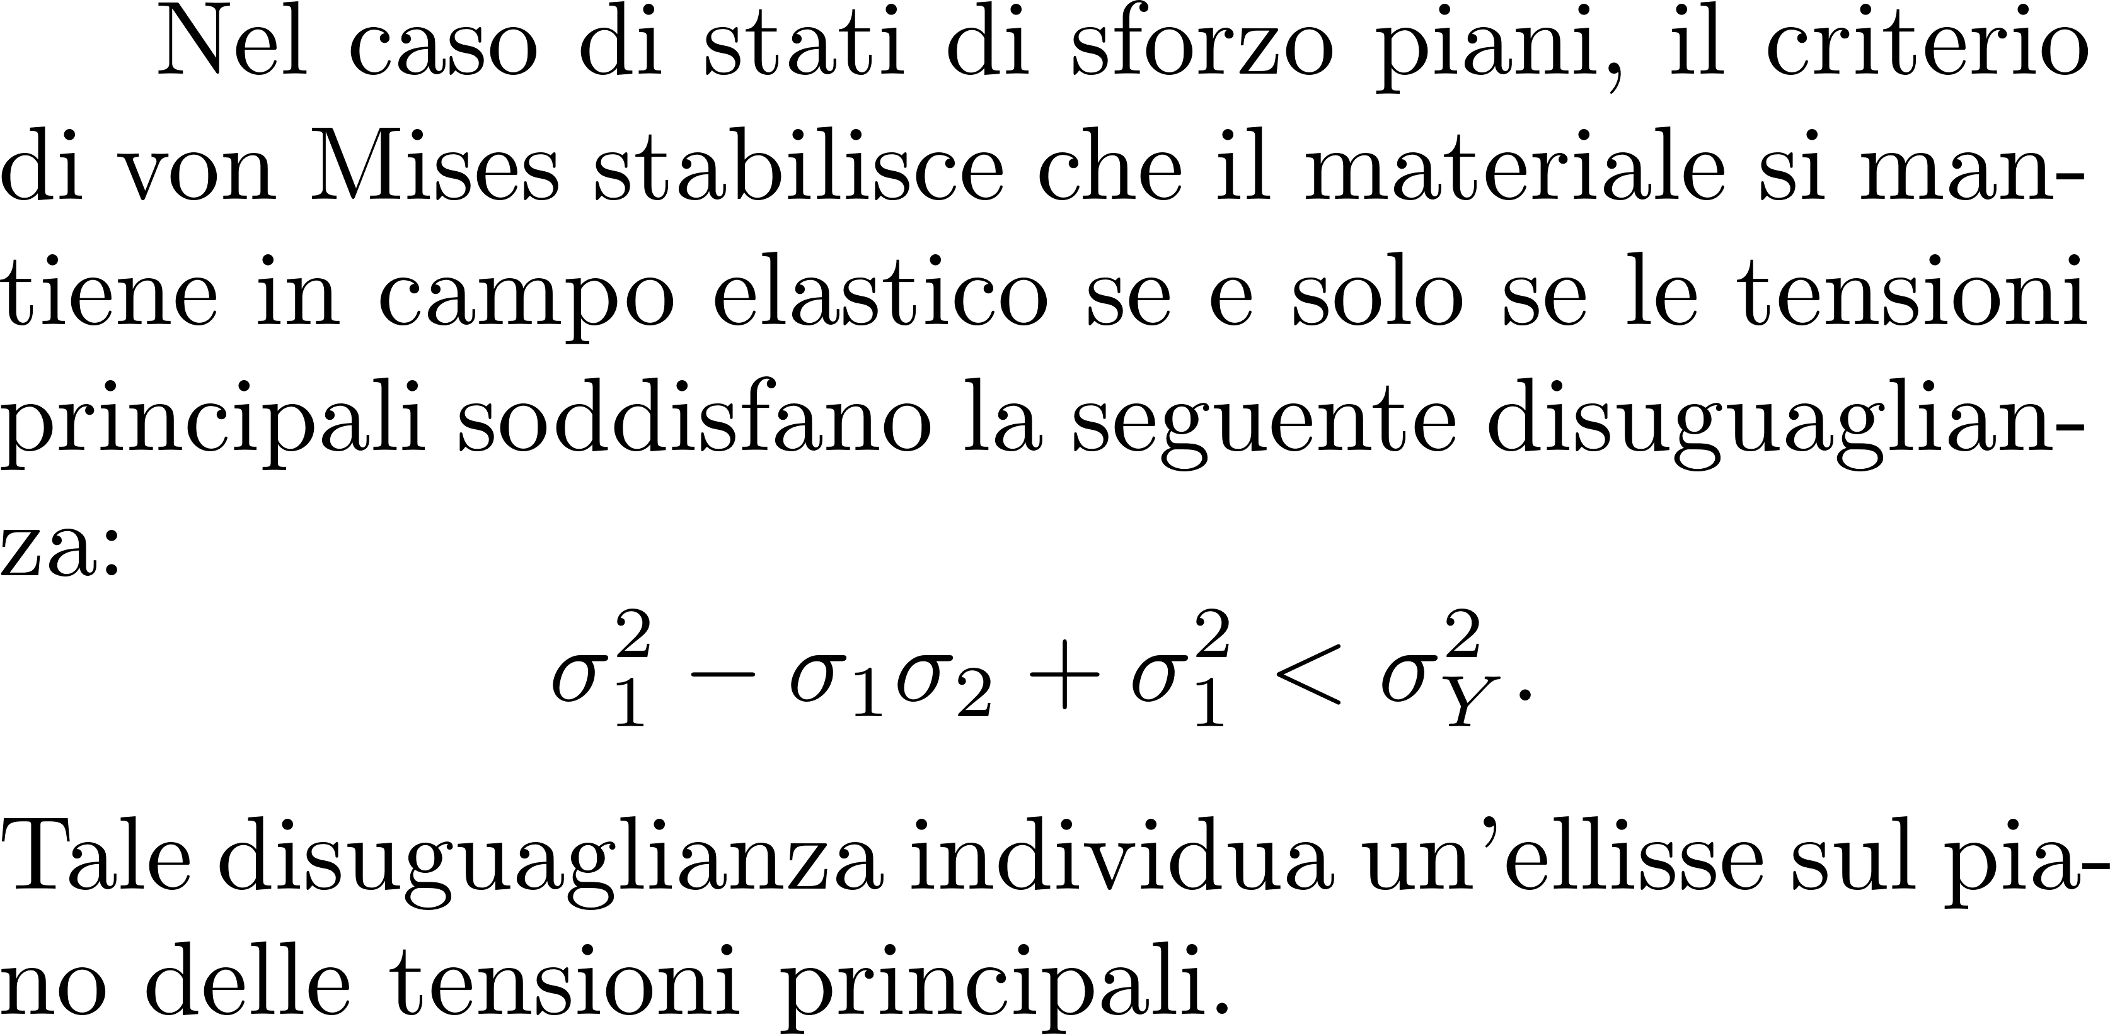
Criterio di Huber-Hencky-von Mises

Slide 6



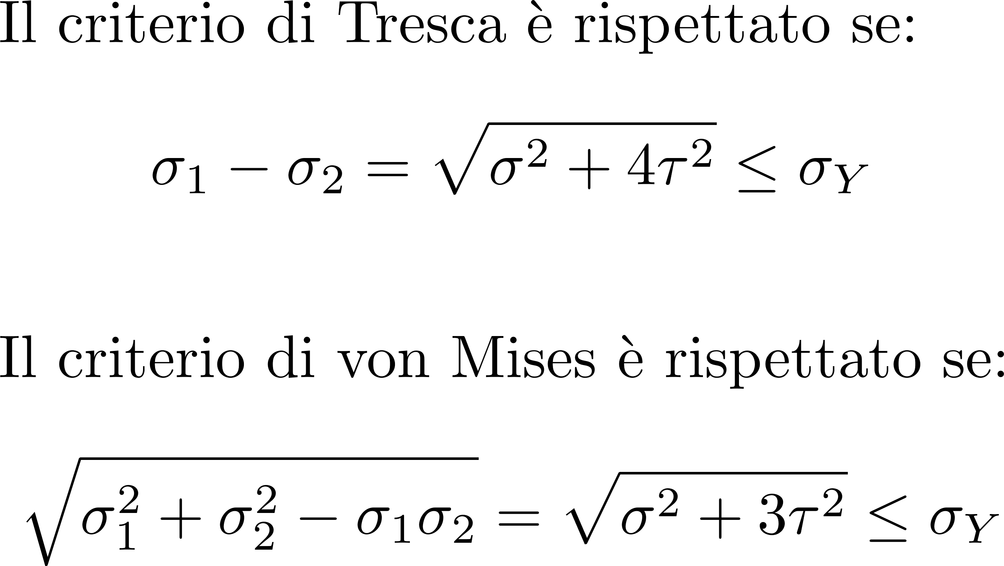




Esempio
$$τ$$
$$σ$$
$$σ$$
$$τ$$

